Slide 1
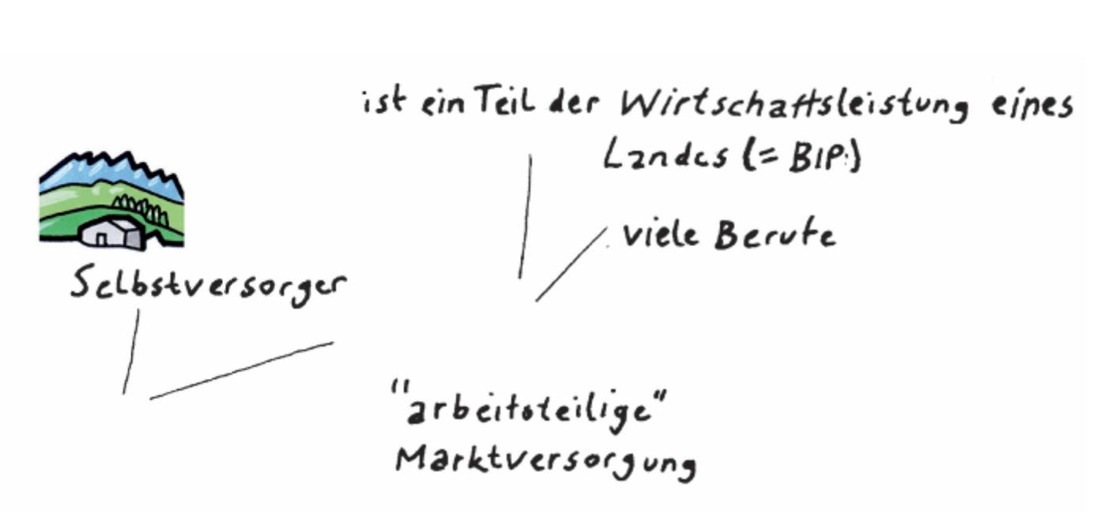
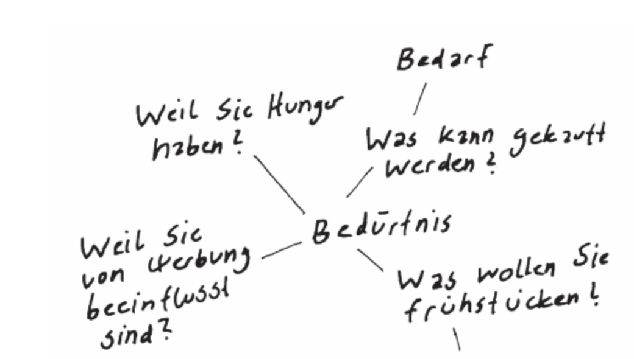
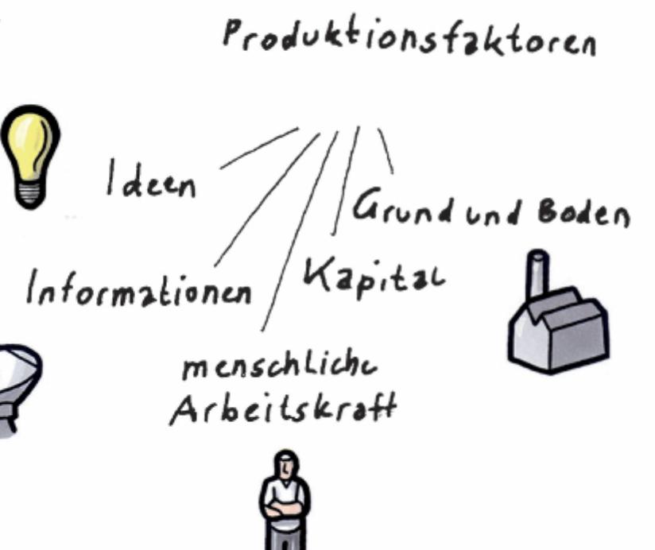
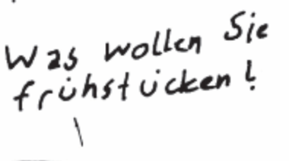
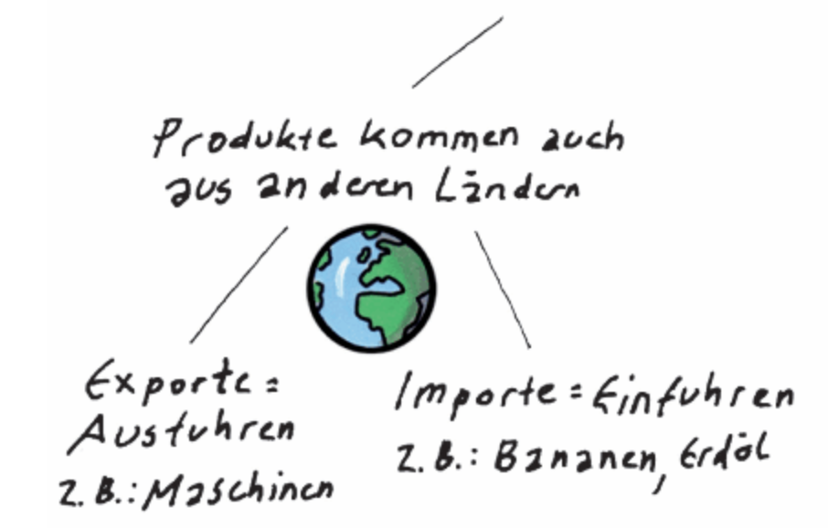
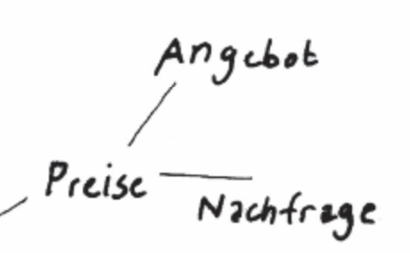
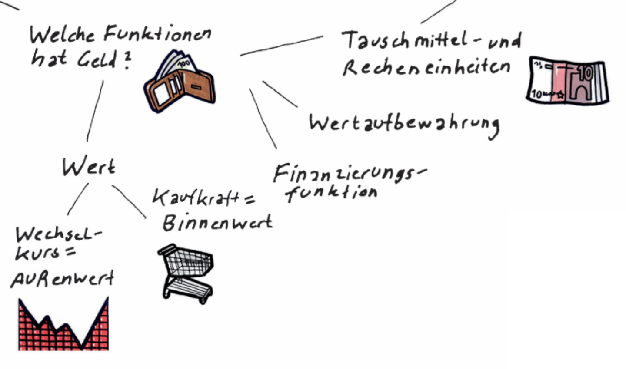

Slide 2
Ich will ......
(Bedürfnisse)
Wirtschaft
Ich kaufe ...
(Bedarf)
Tauschhandel
Geldwirtschaft
Güter
Wie entsteht ein Tausch- verhältnis bzw. ein Preis für ein Gut oder eine Dienstleistung?
Nachfrage
Markt
Angebot
Und wenn der Markt keine Lösung findet: Staat

Slide 3
Teilbereiche der
Wirtschaft (Ökonomie)
Betriebswirtschaft
Volkswirtschaft
(Ökonomie)
Einführung
Bedürfnisse
Güter
Markt & Preis
Angebot
Nachfrage
W-kreislauf
Unternehmen
Haushalte
Staat
Banken
Ausland
Messung BIP
Kritik
Nachhaltigkeit
Ordnung
Freie MWS
Soziale MWS
Planwirtschaft
Geld/Währung
OENB
EZB
Infl./Defl.
Wirtschaftspolitik
Träger / Ziele
Parlament/Budget
Europa/Global.
EU-Wahlen
TTIP
Mikrokredite
Management
(planen, organisieren,
entscheiden, kontrollieren)
Rechnungs-
Wesen
Wie reich ist ein
Unternehmen?
(Eigenkapital =
Vermögen-Schulden)
Wie erfolgreich ist
ein Unternehmen?
(Einnahmen Ausgaben
Rechnung
Bilanz)
Welchen Preis
soll man
für Produkte
verlangen?
Kommt man
mit finanziellen
Ressourcen aus?
(Finanzplan)
Ökonomie
(Aristoteles)
griech. (Haus)
„Ziel“
Streben
nach Glück
Forschung &
Entwicklung
Vertrieb
Kaufverträge, Zahlungsform
Marketing
(Marktforschung,
Werbung, …)
Produktion
Personal
Materialwirtschaft
(Beschaffung,
Lagerung)
Investition u. Finanzierung
Gründung

Slide 4
Die Schüler können im 1. Jahr
- den Einfluss und die Bedeutung von Wirtschaft im täglichen Leben beschreiben und die Auswirkungen des Wirtschaftens einschätzen;
- den Zusammenhang zwischen knappen Ressourcen und Gütern erklären;
- das ökonomische Prinzip erklären und mit dem Anspruch auf Nachhaltigkeit verbinden;
- die grundlegende Funktionsweise von Märkten beschreiben;
- Marktmechanismen erklären;
- das Prinzip der Arbeitsteilung erklären und kritisch beurteilen;
- Leistungsbereiche in Unternehmen unterschiedlicher Branchen identifizieren und deren Zusammenwirken analysieren;
- einfache Unternehmensumfeldanalysen durchführen;
- Kaufverträge analysieren und inhaltlich gestalten;
- ihr Wissen über den Kaufvertrag im Privat- und Berufsleben situationsgerecht anwenden;
- die optimale Zahlungsform für unterschiedliche Situationen auswählen;
- die entsprechenden Zahlungsformulare ausfüllen (offline und online);
- Möglichkeiten der Durchsetzung ihrer Rechte als Konsumentinnen und Konsumenten beschreiben;
- rechtskonforme und betriebswirtschaftlich sinnvolle Lösungen bei Kaufvertragsverletzungen finden;
- im Geschäftsleben richtig kommunizieren und Geschäftsbriefe inhaltlich richtig gestalten;
- einen zusammenhängenden Geschäftsfall aus dem Bereich des Kaufvertrages praxisgerecht bearbeiten.

